Slide 1
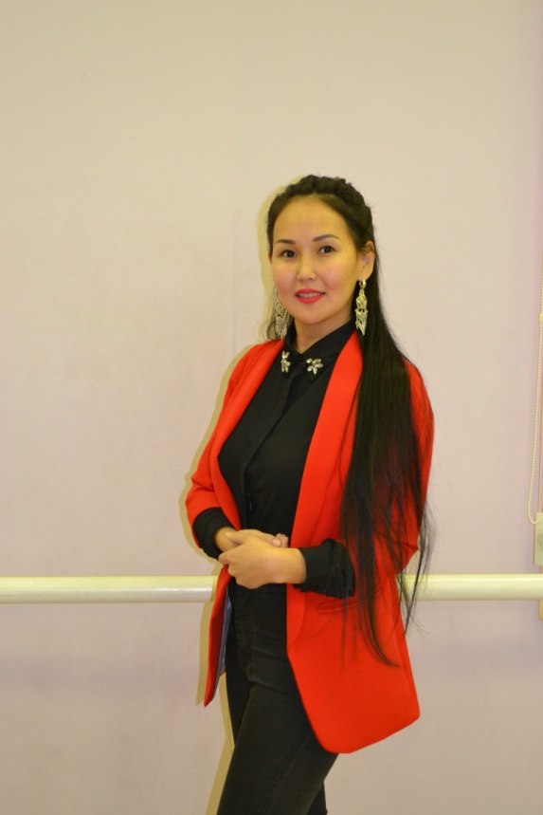
Муниципальное бюджетное учреждение дополнительного образования «Хандыгская детская школа искусств МР Томпонский район» Преподаватель Захарова Вероника Семеновна
Хандыга 2023г

Slide 2
Раздел 1 «Общие сведение о руководителе»
Дата рождения: 3 декабря 1985 год.
Образование: Министерство культуры и духовного развития Республики Саха (Якутия). ГУСПО «Колледж культуры и искусства»
Стаж работы (по специальности): Общий стаж работы 17 лет ,в данной должности 9 лет.
Квалификационная категория: высшая квалификационная категория.
Награды, звания, грамоты, благодарности:
Благодарность Министерство культуры и духовного развития Республики Саха (Якутия). Министерство образование и науки РС (Я). Министерство по делам молодежи и семейной политики РС (Я). Продюсерский центр «Созвездие талантов» г.Москва. Республиканский фонд развития культуры Якутии «Академия талантов».
Министерство культуры и духовного развития Республики Саха(Якутия) Республиканский фонд развития культуры Якутии . Академия развития творчества «АРТСЕВЕРА» Победитель «Лучший руководитель» 2020 год.
Муниципальный район «Томпонский район» Муниципальное казенное учреждение «Томпонское районное управление культуры и духовного развития». Благодарственное письмо . За активное участие в культурной жизни муниципального района «Томпонский район» 2019 год.
МБОУ ДО ЦВР «РОСТОК» ГО «Жатай» Открытый городской дистанционный конкурс «Хомус Дьурускэнэ» Благодарственное письмо За подготовку победителей «Хомус Дьурускэнэ» 2020 год.
МБУ ДО «Момская детская школа искусств» 1 дистанционный республиканский конкурс исполнителей игры на хомусе «Комус Дорзоон» Благодарственное письмо , за активное участие ,за творческий обмен опытами и культурными ценностями 2020 год.
I Международный онлайн конкурс хомусной «варганной» музыки при поддержке министерства культуры и духовного развитиия РС(Я) «World of Khomus» Благодарственное письмо ,за активное участие, инициативу, профессионализм и отличную подготовку участников. Якутск 2020год.
Министерство культуры и духовного развития РС(Я) Музей и центр Хомуса народов мира. Благодарственное письмо , за подготовку участников конкурса хомустстов «Дьуруьуй Хомуьум» Якутск 2021год.
Благодарность, за участие в работе научно –практической конференции «Современные проблемы этнокультурного образования и воспитания подрастаующего поколения» в рамках 1 открытого этнокультурного марафона «Фольклор- детям», посвященный 20-летию народного ансамбля «Одун» МБОУ ДО « Детский (подростковый) центр» ГО «Город Якутск- 2021год.
Министерство культуры и духовного развития РС(Я) Почетная грамота за вклад в развитие культуры и искусства вРС(Я)
Место работы, должность: МБУ ДО «ХДШИ МР Томпонский район», преподаватель.
Номер мобильного телефона и адрес электронной почты: 89248789067, veronikazaharova9857@icloud.com

Slide 3
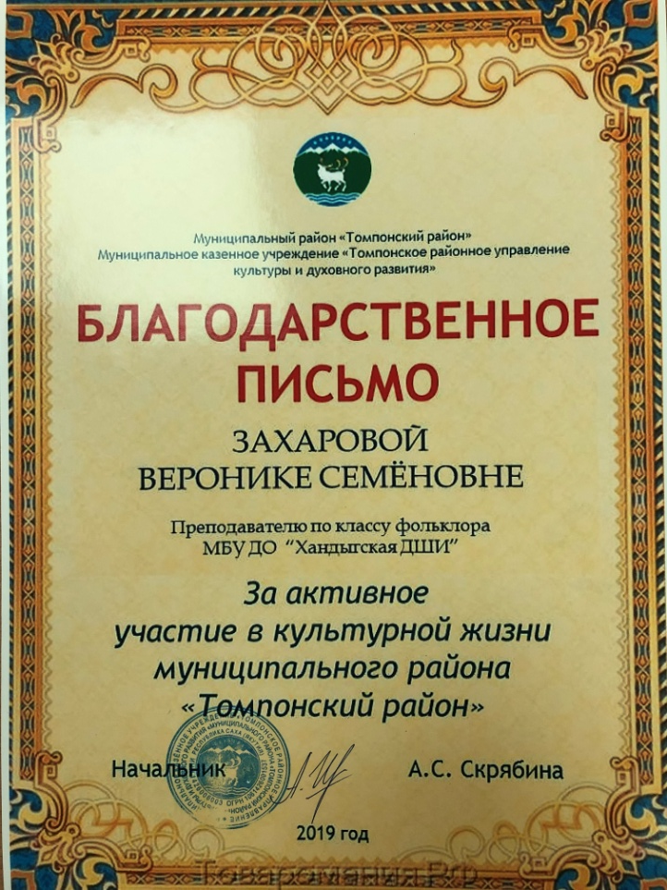
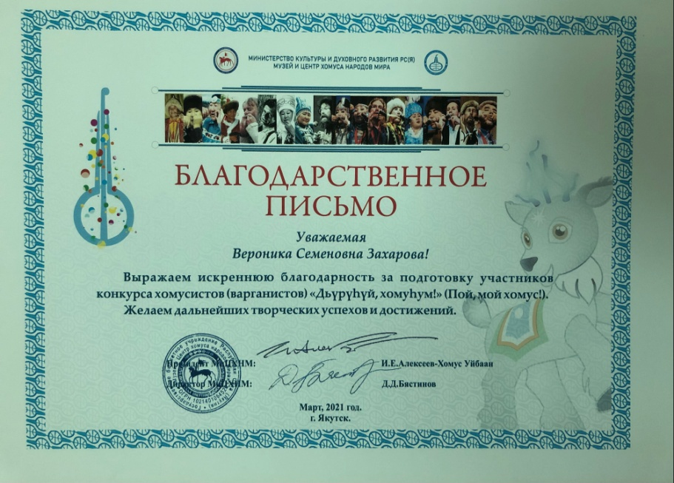

Slide 4
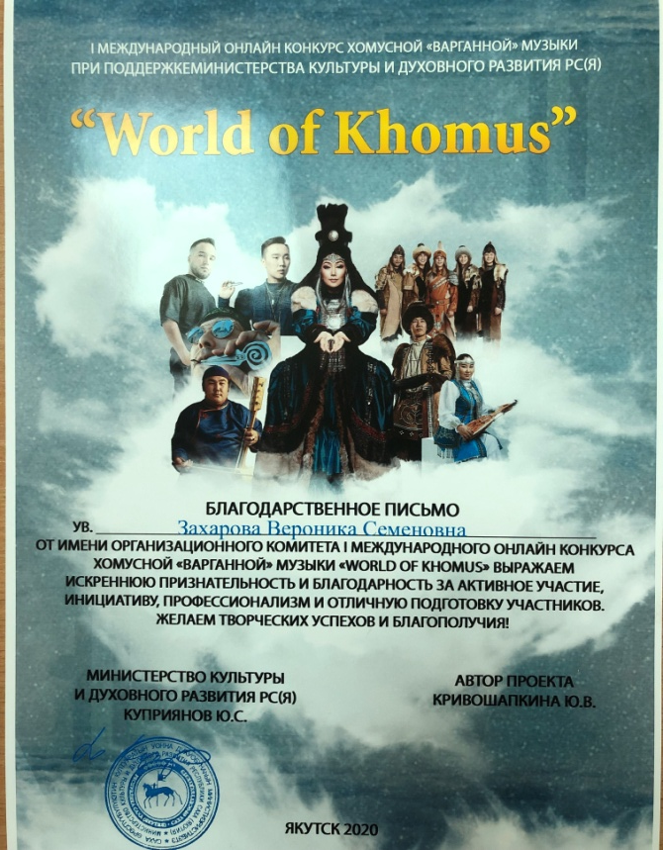
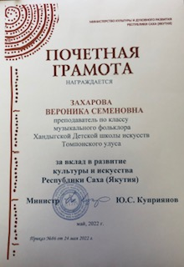
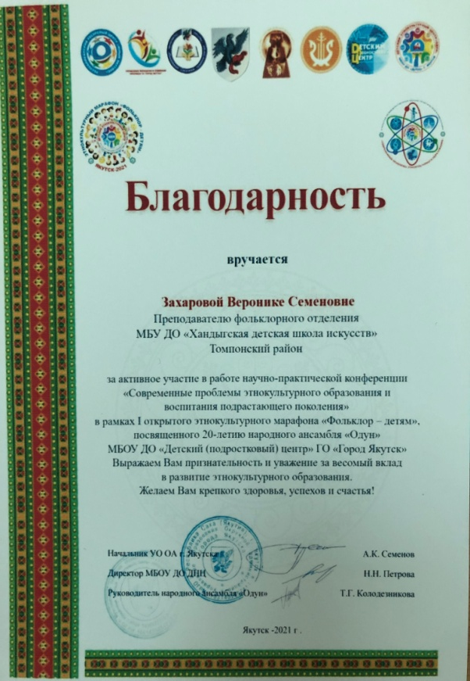
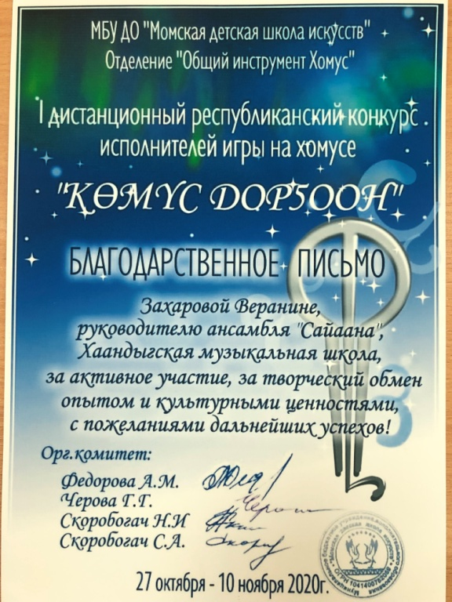

Slide 5
Раздел 2. «Достижения обучающихся».
№ | Год | Название конкурсов | Участник | Результат
1 | 2018 | Третий открытый конкурс «Хомуьум Хомозой Дорзооно» п.Хандыга | Ансамбль «Сайаана» | Лауреат 2 степени.
2 | 2018 | Третий открытый конкурс «Хомуьум Хомозой Дорзооно» п.Хандыга | Ансамбль «Сайаана» мл.гр | Лшауреат 2 ст.
3 | 2018 | Третий открытый конкурс «Хомуьум Хомозой Дорзооно» п.Хандыга | Ансамбль «Туллукчаан» | Номинация «Сана сазалааччылар»
4 | 2018 | Третий открытый конкурс «Хомуьум Хомозой Дорзооно» п.Хандыга | Мондоева Аня | Лауреат 2 ст.
5 | 2019 | Министерство культуры и духовного развития РС(Я) Ресурсно- проектный центр. | Мондоева Аня | Номинант лучший учащийся по профилю «Фольклор»
6 | 2019 | Министерство культуры и духовного развития РС(Я) Ресурсно- проектный центр. | Захаров Айсен | Сертификат за участие.
7
№ | Год | Название конкурсов | Участники | Результат
1 | 2020 | открытый заочный конкурс «Хомуьум Хомозой Дорзооно» п.Хандыга | Ансамбль «Туллукчаан» | Лауреат 3 степени.
2 | 2020 | открытый заочный конкурс военных песен «Солдатушки, бравы ребятушки».Хандыга | Эверстов Николай | Дипломант 1 ст
3 | 2021 | Районный конкурс талантов «Звездочки Томпо»п.Хандыга | Ансамбль «Туллукчаан» | Лауревт 1ст
4 | 2021 | 2 открытый, заочный, многожанровый фестиваль-конкурс детского и взрослого творчества «Утум» г.Якутск | Ансамбль «сайаана» | Лауреат 1ст.
5 | 2021 | Открытый заочный конкурс «Таланты земли олонхо» п. Хандыга | Ансамбль «Туллукчаан» | Лауреат 1ст
6 | 2021 | Республиканский заочный фольклорный конкурс «Дуорай мин торут тылым» | Ансамбль «Туллукчаан» | Лауреат 2ст
7 | 2021 | Республиканский заочный конкурс «Северный Колорит» | Афанасьева Диана | Лауреат 1ст

Slide 6
№ | Год | Название конкурсов | Участники | Результат
8 | 2021 | Дистанционный онлайн конкурс «Хомус Дорзооно» | Афанасьева Диана | Гран При
9 | 2021 | Районный конкурс талантов «Звездочки Томпо»п.Хандыга | Ансамбль «Сайаана» | Лауреат 2ст
10 | 2022 | Открытый дистанционный конкурс «Ритмы чарующего звука» | Яковлева Айаана | Дипломант 2 ст
11 | 2022 | Дистанционный республиканский конкурс «Дыхание Севера» | Ансамбль «Сайаана» | Лауреат 3ст
12 | 2022 | «Чарующие звуки древнего древа» «Сахалыы тойугу оонньооммун туойабын» | Ансамбль «Сайаана» | Лауреат 2 ст

Slide 7
№ | Год | Название конкурсов | Участники | Результат
13 | 2022 | Республиканский конкурс юных талантов «Комус Дорзоон-2022» | Афанасьева Диана | Лауреат 1 ст
14 | 2022 | Министерство культуры и духовного развития РС(Я) ГБУ РС(Я) «Институт геокультурного развития» Диплом «Бал юных дарований» | Березина Фая | «Лучший ученик-2022»
15 | 2023 | Ханалас улууьун Тохтур нэьилиэгэ «Эркээни кустуга» Куйаар нонуо ыытыллар республикатаазы фольклор урэзэ. | Березина Фая | Лауреат 3ст
16 | 2023 | Ханалас улууьун Тохтур нэьилиэгэ «Эркээни кустуга» Куйаар нонуо ыытыллар республикатаазы фольклор урэзэ. | Афанасьева Диана | Лауреат 2ст

Slide 8
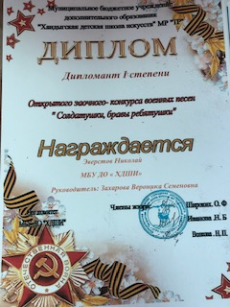

Slide 9
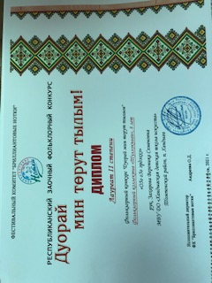
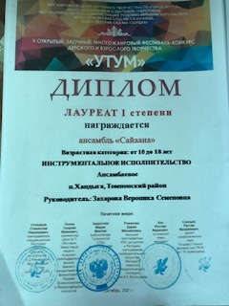
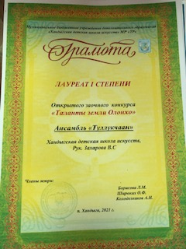

Slide 10
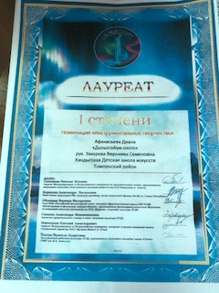
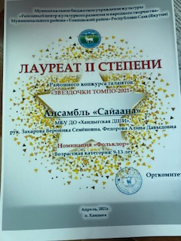
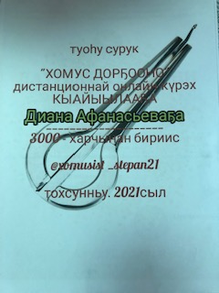

Slide 11
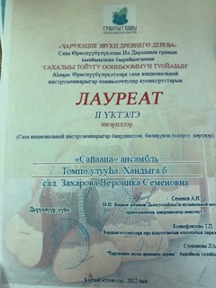
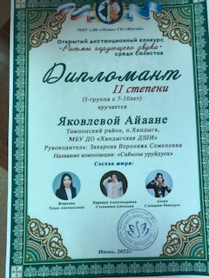

Slide 14
Раздел 3 «Научно- методическая деятельность» Участие в профессиональных и творческих педагогических мероприятий.
№ | Наименование мероприятий. Место проведения. | Год, месяц. | Результат
1 | «Томпо оройуонугар Хомус сайдыыта» Научнай практическай конференция. | Декабрь 2019г. П Хандыга | Историяны уйэтитээччи. (Анал аат)
2 | Всероссийский конкурс «Внеурочная деятельность» Работа: онлайн урок на тему «Сыыйа тардыы» | 20 апреля 2020г. | 1 место.
3 | Муниципальное бюджетное образовательное учреждение дополнительного образования «Центр внешкольной работы «Росток» Городского округа «Жатай» Открытый конкрс «Хомус алыптаах дорзооно» | Май,2020г. | Лауреат 1 ст.

Slide 15
№ | Наименование мероприятий. Место проведения. | Год, месяц. | Результат
4 | Муниципальный район «Томпонский район» Муниципальное казенное учреждения «Томпонское районное управление культуры и духовного развития» Районный национальный праздник ысыах в онлайн-формате. Конкурс Фольклора | 21 июня 2020г. | 3 место
5 | Муниципальный район «Томпонский район» Муниципальное казенное учреждения «Томпонское районное управление культуры и духовного развития» Районный национальный праздник ысыах в онлайн-формате. Конкурс «Фольклора» | 2021 год. | 2 место
6 | Оройуоннаазы культуура уонна норуот айымньытын сайдыытын киинэ, Булуу улууьун Кыргыйдай нэьилиэгин Семен Николаевич Каратаев – Ырыа Дыгыйар аатынан «Туску» норуот айымньытын дьиэтэ. Иван Егорович Алексеев 80 сааьын корсор убулуойугэр анаан куйаар ситимин нонуо Республиканскай таьымнаах «Хомус кутуллар тойууга». | 2021 год. | Тэтимнээх хомусчут. (анал аат)
7 | МБУК «Районный центр культурного развития и народного творчества» муниципального района «Томпонский район» Районный онлайн –конкурс, посвященный Дню Хомуса «Дуорай хомуьум» | 2021 год. | Специальный приз «МБУК РЦ КРИНТ»

Slide 16
8 | Торообут торут тыл кунугэр уонна Мэнэ-Ханалас улууьугар «Дьиэ кэргэн бигэ туруктаах буолуутун сыла» биллэриллибитинэн, 2 тогулун куйаар ситимин нонуо ыытыллар аьазас «Колуонэ быстыбат ситимэ» | 2022г | Кылаан Чыпчаал

Slide 17
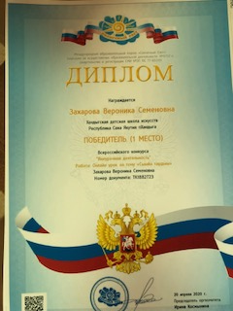
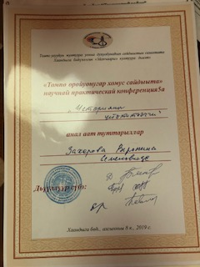

Slide 18
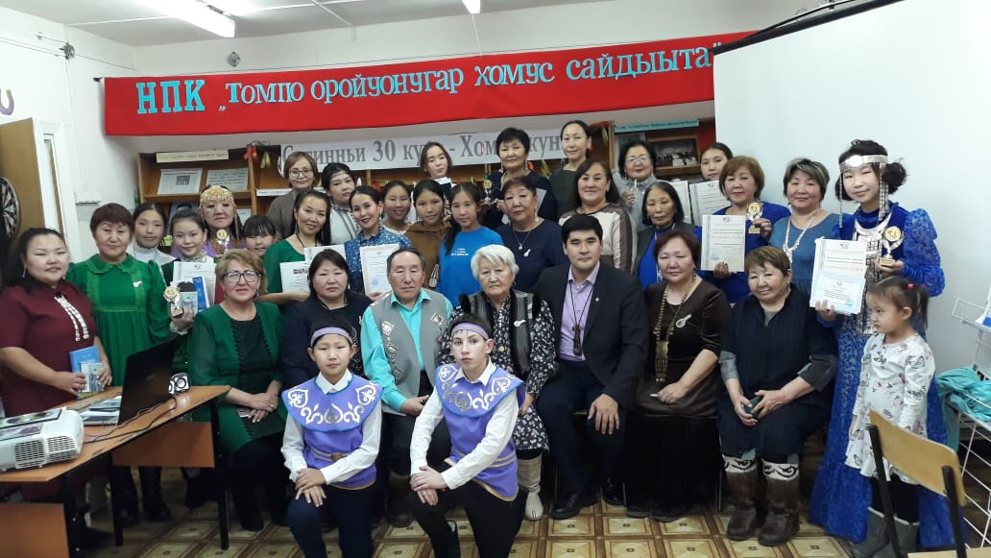
Первая улусная научно-практическая конференция «Томпо улууьугар хомус сайдыыта»(История развития игры на хомусе в Томпонском районе)»

Slide 19
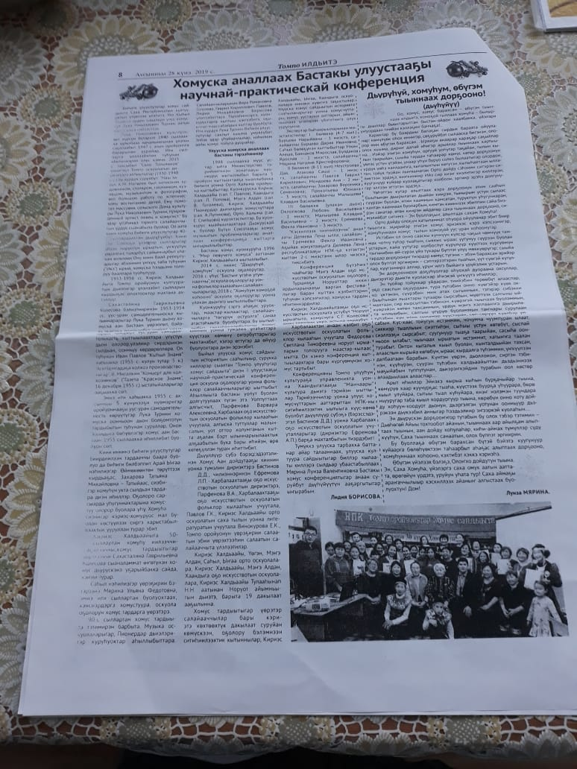

Slide 21
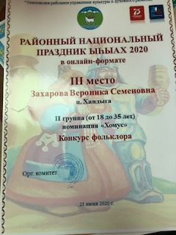
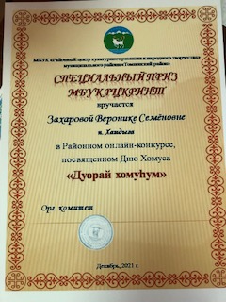
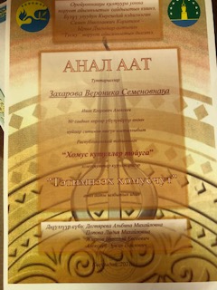

Slide 22
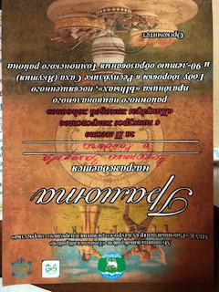
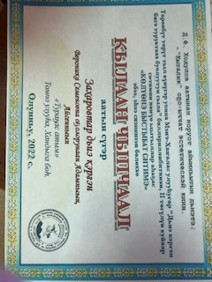

Slide 23
Раздел 4 (Организация и проведения конкурсов , мастер –классов, круглых столов, концертов).
№ | Наименование мероприятий. | Год, месяц, место проведения. | Количество участников.
1 | Ежегодное мероприятие «День хомуса». Третий открытый Районный конкурс хомусистов среди детей и взрослых «Хомуьум Хомозой Хоьооно», круглый стол, гала концерт «Хомуьум хомозой хоьооно» | МБУ ДО «ХДШИ»2018г. | Конкурс-80 Круглый стол-11 Концерт-100
2 | Ежегодное мероприятие «День хомуса». Спектакль «Сказание о Хомусе» | МБУ ДО «ХДШИ»2019г. | Спектакль-49
3 | Открытый заочный конкурс «Хомуьум Хомозой Дорзооно» посвященный ко дню хомуса. | МБУ ДО «ХДШИ»2020г. | Участники-78
4 | Мастер – класс на хомусе , изображение звука животных «Гусиное пение» | https://www.instagram.com/tv/CJ-bEECIcfn/?utm_medium=copy_link | Просмотр-180

Slide 24
№ | Наименование мероприятий | Год, месяц , место проведения | Количество участников.
5 | Открытый заочный конкурс якутских народных песен «Ыллаа-туой» посвященный ко дню родного языка и письменности. | Февраль 2021, Хандыгская детская школа искусств. | Участники-42
6 | Открытый заочный конкурс якутских народных песен «Ыллаа-туой» посвященный ко дню родного языка и письменности. | Февраль 2022, Хандыгская детская школа искусств. | Участники-69
7 | Открытого заочного конкурса стихотворений на якутском языке «Хоьуй Сахам тылын» посвященного дню родного языка и письменности. | Февраль 2023г. ХДШИ | Участники-39

Slide 25
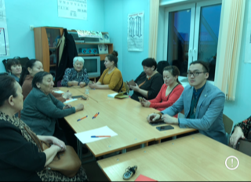
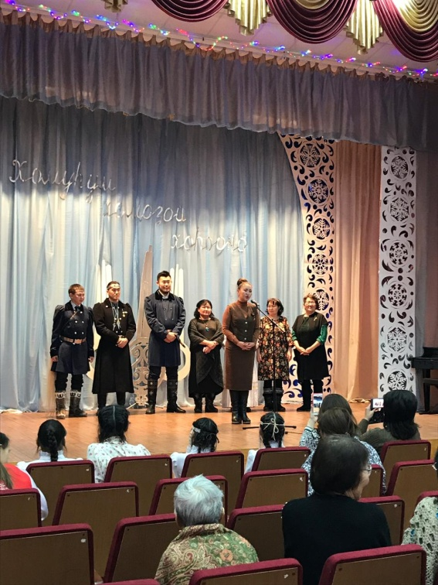
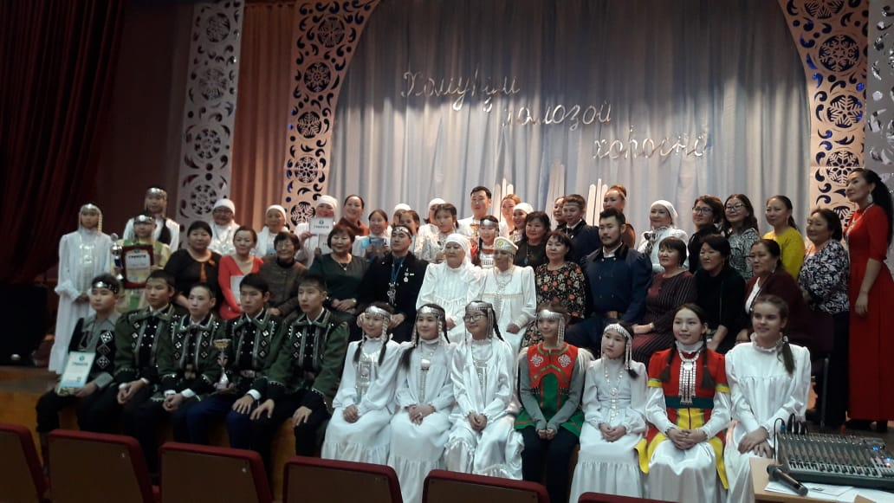

Slide 26
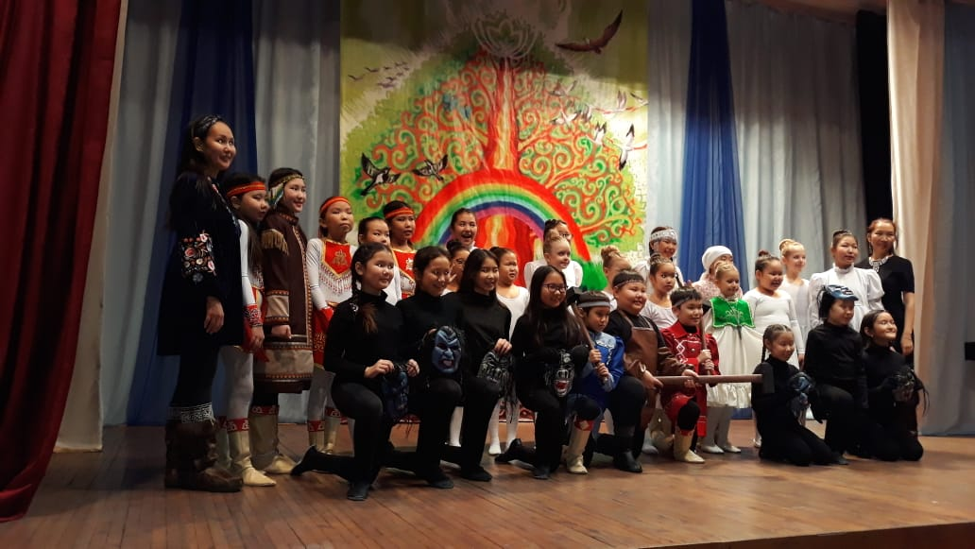
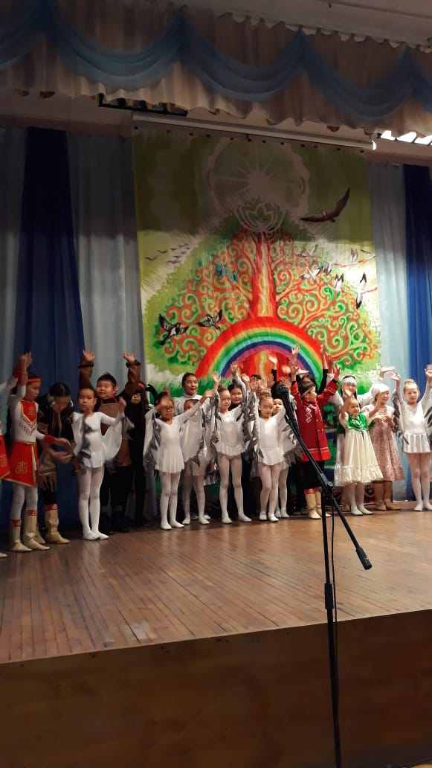
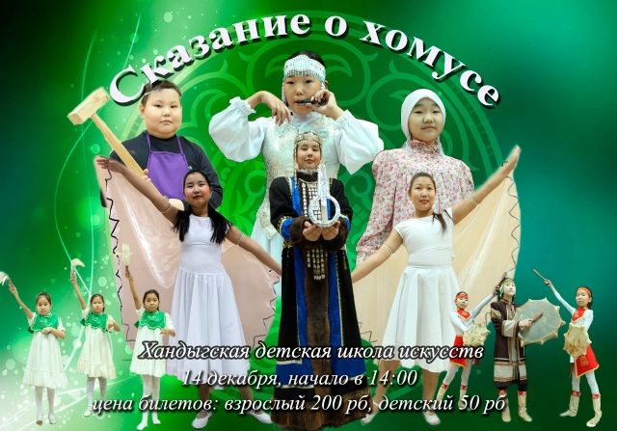

Slide 29
Раздел 6 Участия на улусных, региональных, республиканских и международных конкурсах. Ансамбль «Дэгэрэн»
№ | Год | Название конурсов | Участник | Результат
1 | 2020 | Международный конкурс национальных культур, фольклора и современного искусства «Золотое наследие» | Ансамбль «Дэгэрэн» | Лауреат 1 степени.
2 | 2020 | 9-й республиканский фольклорный фестиваль «Обугэ быстыбат ситимэ» | Дэгэрэн | Лауреат 1 степени
3 | 2019 | Зональный фольклорный конкурс-фестиваль им.П.П Атласова «Комус дорзоон» | Ансамбль «Дэгэрэн» | Лауреат 2 степени
4 | 2020 | 10 международный конкурс «Хомус кырдала» | Дэгэрэн | Гран-При
5 | 2021 | Республиканский конкурс посвященный 100-летнему юбилею М.С Бадаевой «Эбээ Мааппа этигэн хомуьун тойуга» | Дэгэрэн | Лауреат 1ст
6 | 2021 | Международный конкурс «Хомус кырдала» | Дэгэрэн | Лауреат 1 степени

Slide 30
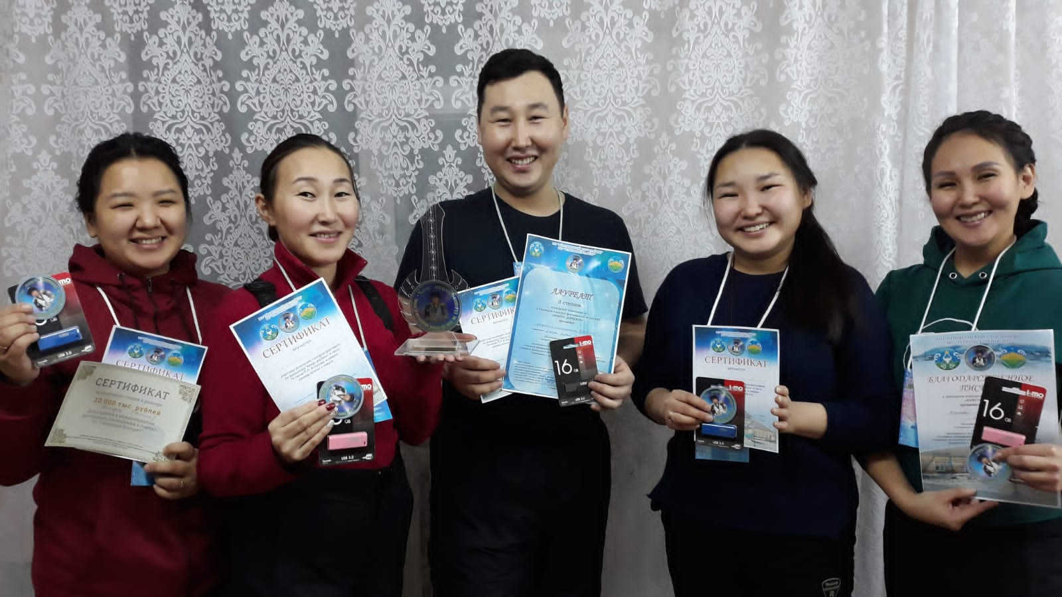
Грамоты ансамбля «Дэгэрэн»

Slide 31
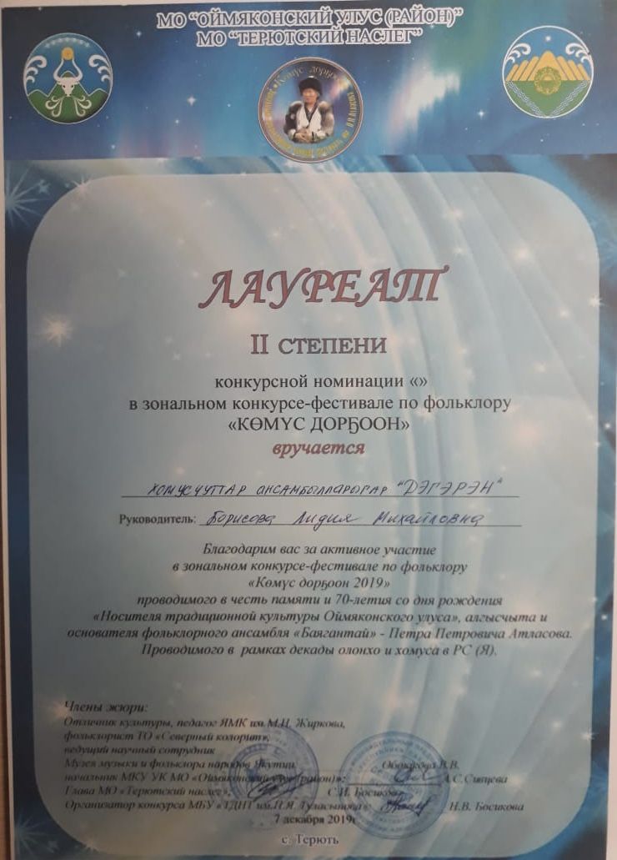
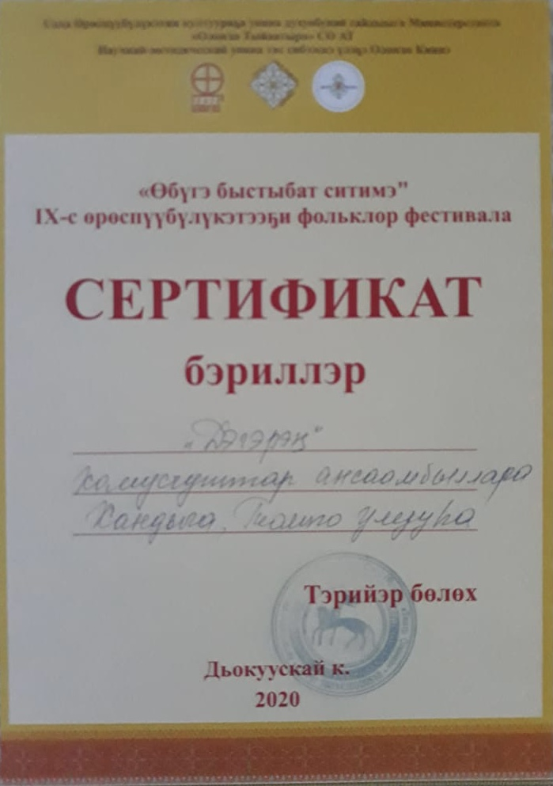

Slide 32
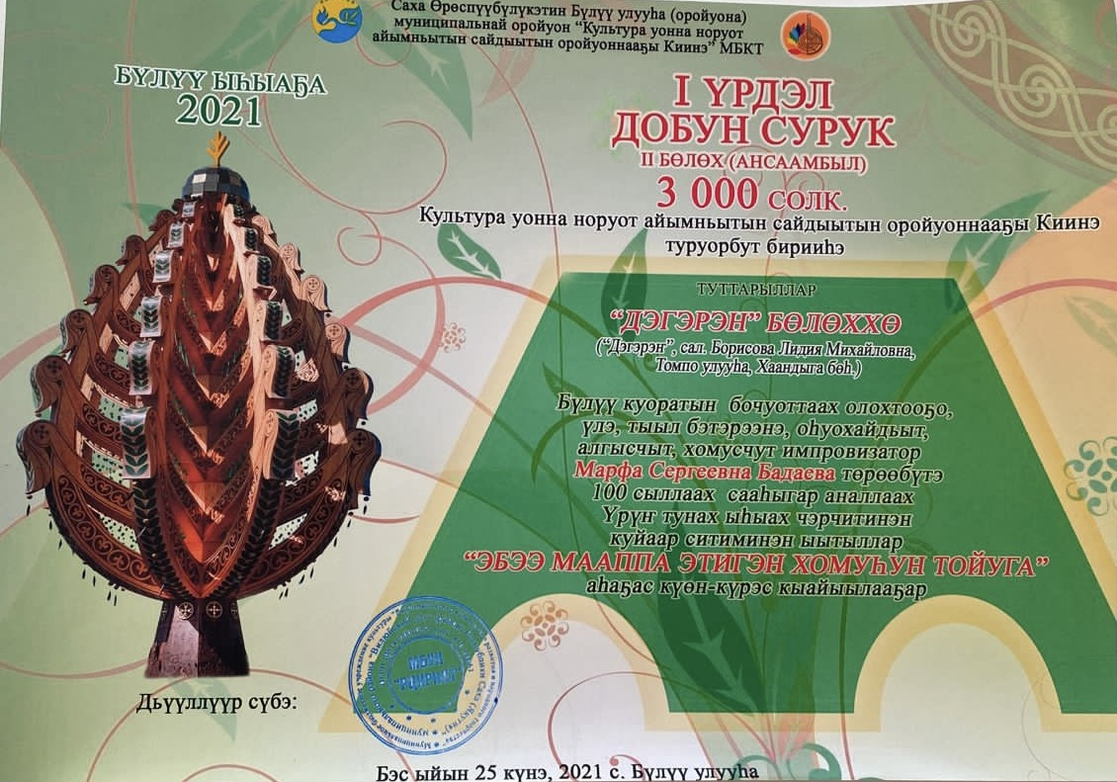
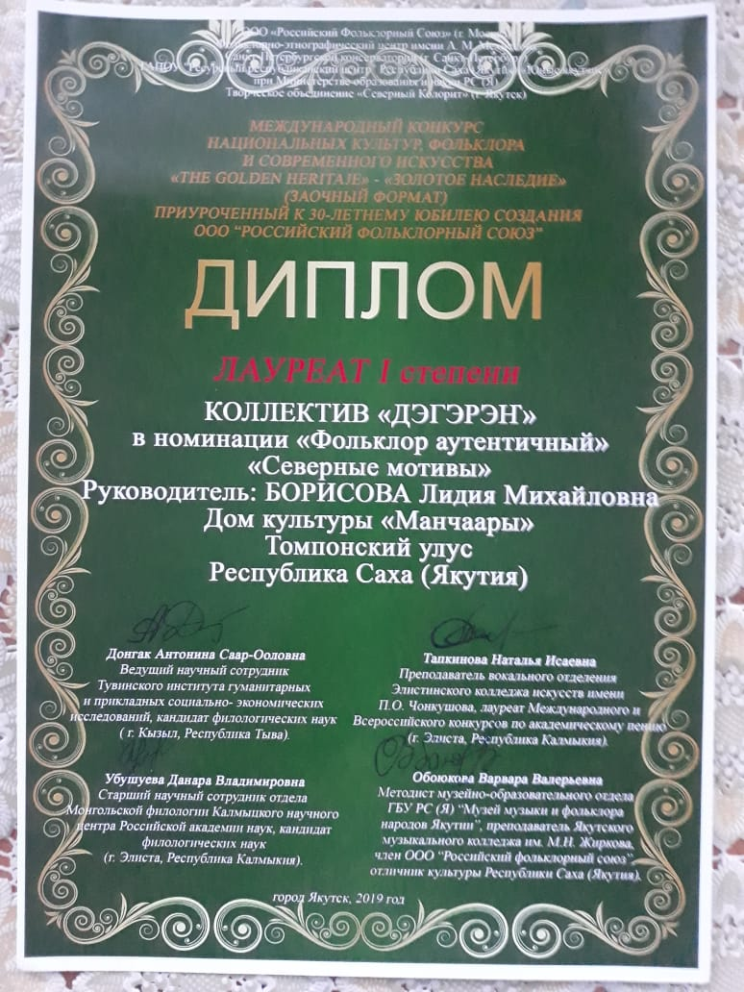

Slide 33
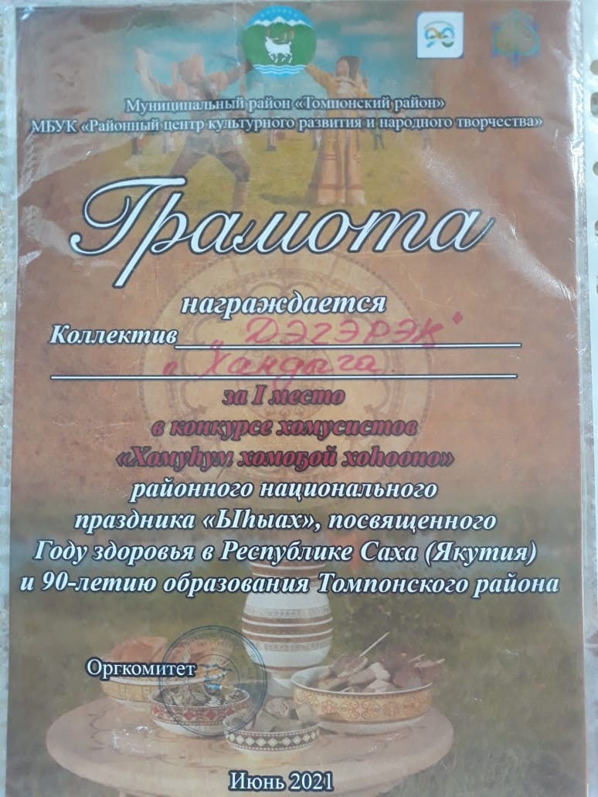

Slide 34
Грамоты Захаровой Вероники

